Slide 1

BÁO CÁO CUỐI KÌ

Slide 2








TRỰC QUAN HÓA DỮ LIỆU
NỘI DUNG BÁO CÁO
Giới thiệu thành viên
Giới Thiệu Vấn Đề
Phân Tích Dữ Liệu
Hướng dẫn:
Thầy Bùi Tiến Lên
Dự Báo Bằng LSTM
Chủ Đề: Chất Lượng Không Khí TP. Hồ Chí Minh
23/2/2021 – 21/6/2022
Trực Quan Và Ý Nghĩa
Dashboard

Slide 3
Giới Thiệu Thành Viên
4 thành viên

Slide 4

Giới Thiệu Thành Viên
4 thành viên
HỌ TÊN | MSSV
Trần Quốc Bảo | 20127449
Hồ Đăng Cao | 20127452
Đỗ Đức Duy | 20127476
Lê Nguyễn Bình Nam | 20127567

Slide 5
Giới Thiệu Vấn Đề

Slide 6
Giới Thiệu Vấn Đề
Đưa ra bài toán
Mục tiêu:
Theo dõi chất lượng không khí.
Đánh giá tác động của ô nhiễm không khí đối với sức khỏe con người.
Đưa ra giải pháp.
Quy mô: tại Tp. Hồ Chí Minh trên nhiều khu vực:
Giao thông.
Khu dân cư.
Khu công nghiệp.

Slide 7

Giới Thiệu Vấn Đề
Giới thiệu về tập dữ liệu
data.mendeley.com
Chất lượng dữ liệu:
Dữ liệu thu được từ mạng cảm biến chất lượng cao do HealthyAir triển khai.
Dữ liệu thu được khá chính xác (ngoại trừ outliers do sự kiện không lường trước tại một số địa điểm ngẫu nhiên trong thành phố).
Các giá trị bị thiếu tại một số trạm, chủ yếu do mất điện trong thời gian phong tỏa COVID-19 và các yếu tố không thể kiểm soát khác.

Slide 8
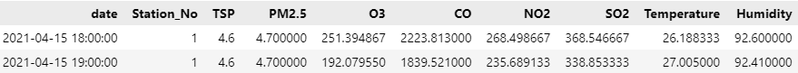
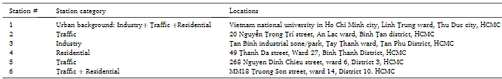
Giới Thiệu Vấn Đề
Giới thiệu về tập dữ liệu
data.mendeley.com
Bộ dữ liệu chứa
52.548 bản ghi (dòng)
10 thuộc tính (cột):
Thời điểm đo (dd-mm-yyyy HH:00:00): được thu thập mỗi giờ từ 21h 23/2/2021 - 17h 21/6/2022.
Station_No (1 - 6): mã trạm đo.
Các thành phần không khí: TSP (Tổng hạt lơ lửng), PM2.5, O3, CO, NO2 , SO2 (µg/m3).
2 thông số khí tượng: Nhiệt độ (°C) và Độ ẩm (%).

Slide 9
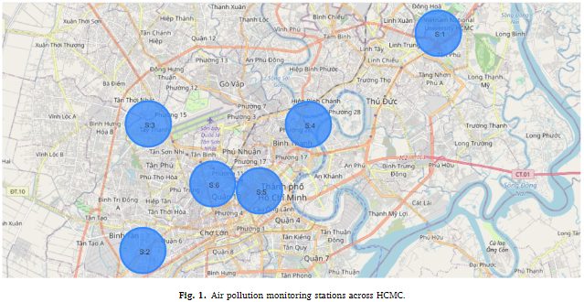

Slide 10
Phân Tích Dữ Liệu

Slide 11
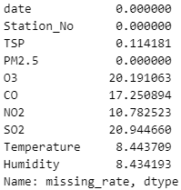
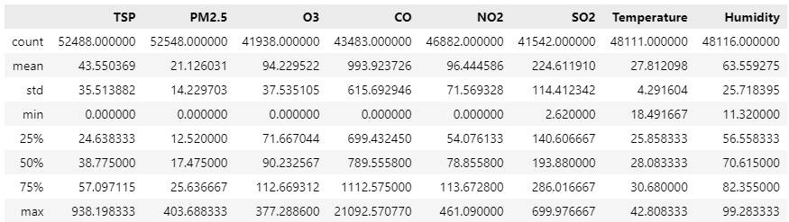
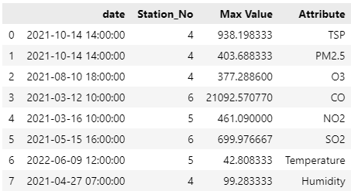
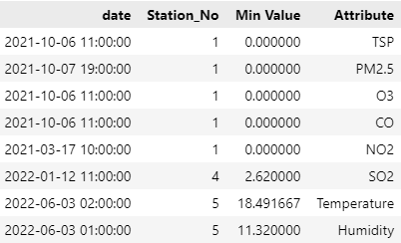
Phân Tích Dữ Liệu
Thống kê mô tả - Tổng quát

Slide 12
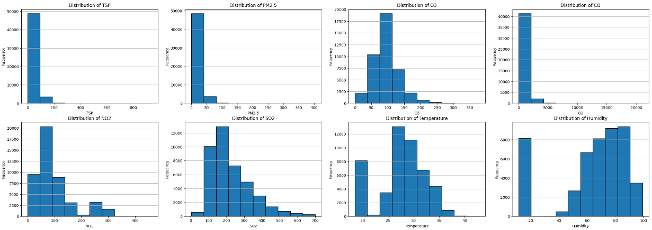
Phân Tích Dữ Liệu
Thống kê mô tả - Tổng quát
Nhiệt độ và độ ẩm đều không lệch ở hầu hết trạm (tuân theo phân phối chuẩn) (trừ trạm 4)
NO2, SO2, O3 ở các trạm trừ trạm 3 đều không lệch.
Các thuộc tính còn lại đều lệch.

Slide 13
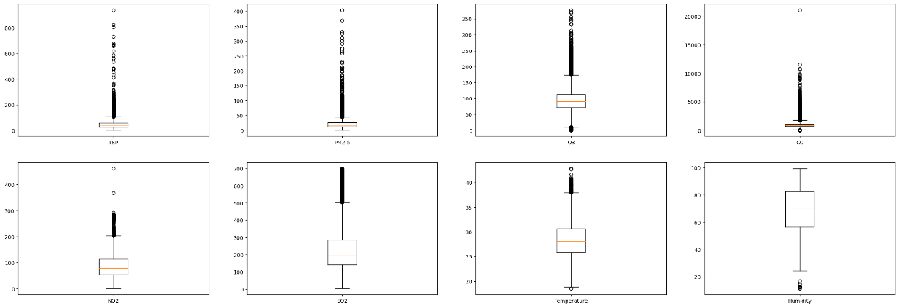
Phân Tích Dữ Liệu
Thống kê mô tả - Tổng quát
Outlier xuất hiện nhiều ở hầu hết các trạm.
Độ ẩm ít xuất hiện outlier nhất.

Slide 14
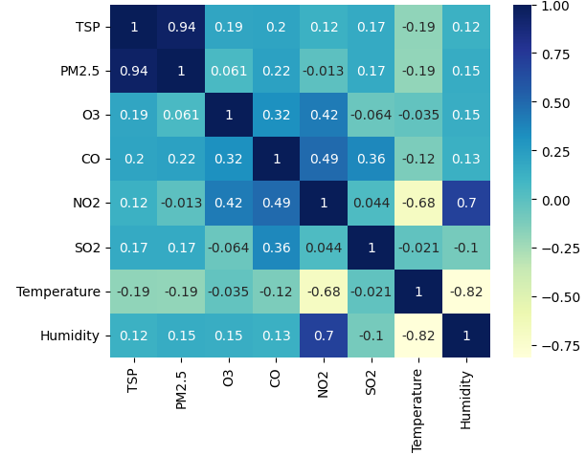
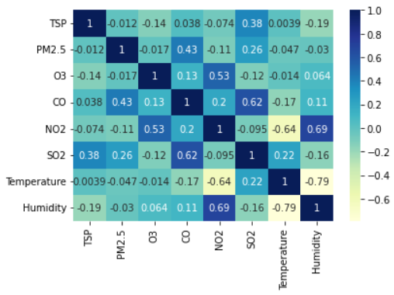
Phân Tích Dữ Liệu
Phân tích dữ liệu – Tổng quát
Outlier ở TSP trạm 1, 3 làm giảm độ tương quan giữa TSP và PM2.5

Slide 15
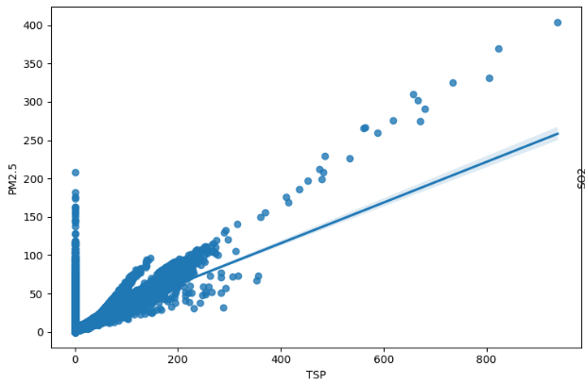
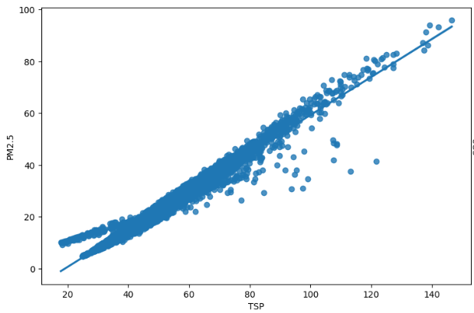
Phân Tích Dữ Liệu
Phân tích dữ liệu – Tổng quát
Lượt bỏ các outlier ở trạm 1, 3 giúp tăng độ tuyến tính

Slide 16
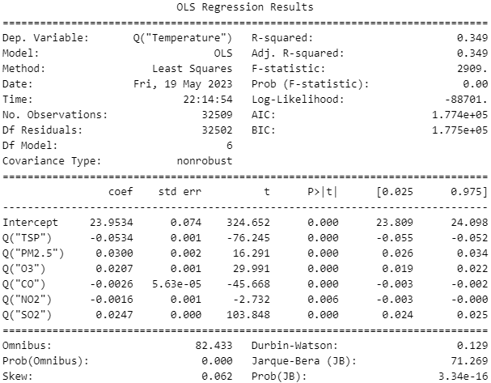
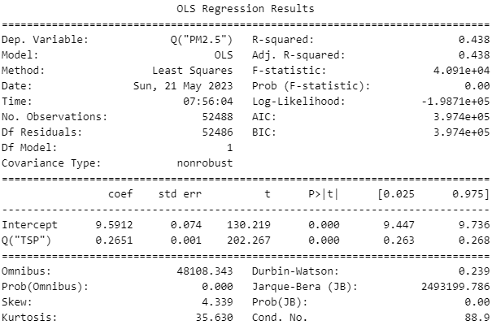
Phân Tích Dữ Liệu
Phân tích hồi quy, giải thích – Tổng quát
Tổng quát: PM2.5 tự tương quan dương.
Tổng quát: Nhiệt độ tự tương quan dương.

Slide 17
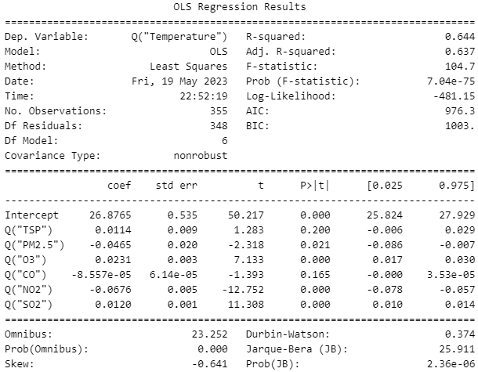
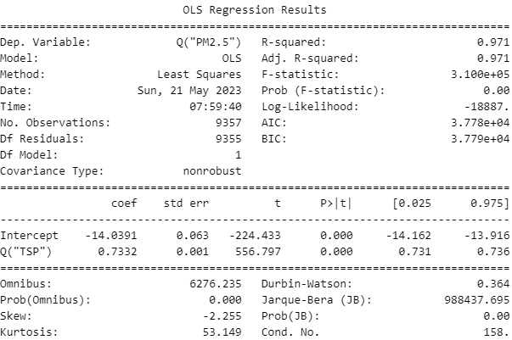
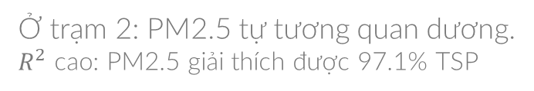
Phân Tích Dữ Liệu
Phân tích hồi quy, giải thích - Trạm 2
Ở trạm 2: PM2.5 tự tương quan dương.
$R^{2}$ cao: PM2.5 giải thích được 97.1% TSP
Ở trạm 2: Nhiệt độ tự tương quan dương.

Slide 18
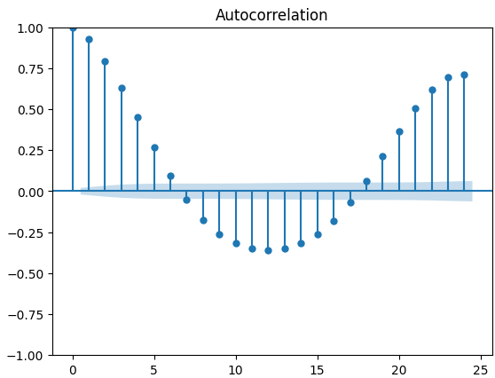
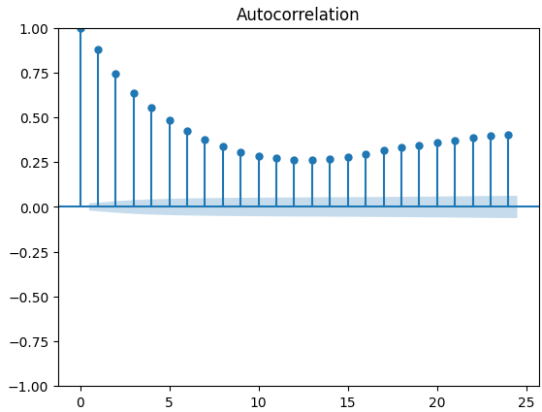
Phân Tích Dữ Liệu
Phân tích hồi quy, giải thích - Trạm 2
Hàm tự tương quan của Nhiệt độ (lag = 24).
Ở trạm 2: Hàm tự tương quan của PM2.5 (lag = 24).

Slide 19
DỰ BÁO BẰNG LSTM

Slide 20


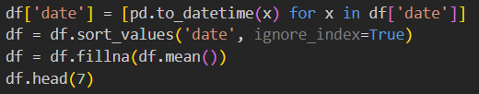
Dự báo bằng LSTM
Tiền xử lý dữ liệu
Quy ước và chuẩn hóa dữ liệu:
Quy ước dữ liệu:
Quy ước mỗi điểm dữ liệu là 1 lần đo ở một trạm khác nhau, 2 dòng dữ liệu gần nhau sẽ quy ước là cách nhau 1 giờ đo.
Chuẩn hóa dữ liệu:
Chuyển dữ liệu mang tính thời gian sang kiểu datetime và sắp xếp
Điền dữ liệu còn thiếu bằng mean

Slide 21
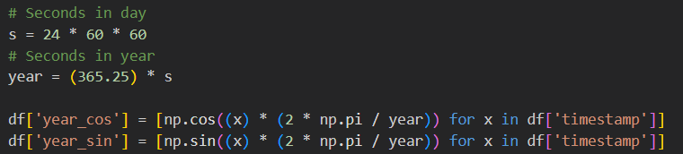
Dự báo bằng LSTM
Tiền xử lý dữ liệu
2. Tiền xử lý dữ liệu và xây dựng tập dữ liệu train, test, validation:
Tiền xử lý dữ liệu:
Encode date/time feature, cụ thể là cos và sin với day theo giờ và year theo giây.

Slide 22
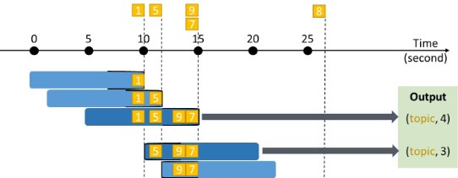
Dự báo bằng LSTM
Tiền xử lý dữ liệu
2. Tiền xử lý dữ liệu và xây dựng tập dữ liệu train, test, validation:
Xây dự bộ dữ liệu sử dụng phương pháp slicing window:
Sử dụng 14 feature với 48 giờ trước để dự đoán thông tin feature cần dư đoán ở 12 giờ tiếp theo.
Để có thể load được data cho model training chúng ta cần thực hiện slicing window.
Đầu tiên ta xác định window_size = input_size + label_size = 48+12 = 60.
Sau đó ta xác định index bắt đầu và kết thúc cho cả input (48) và label (12) để lấy được các giá trị tương ứng trên tập data gốc.

Slide 23
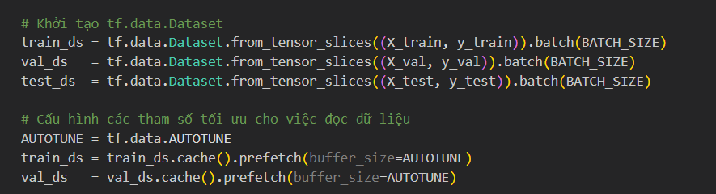
Dự báo bằng LSTM
Tiền xử lý dữ liệu
2. Tiền xử lý dữ liệu và xây dựng tập dữ liệu train, test, validation:
Tiếp theo thực hiện chia data cho train/val/test theo tỉ lệ 80/10/10, bằng cách dùng hàm slicing window ở trên. Đồng thời cũng sẽ sử dụng tf.Dataset để load data cho model thực hiện train

Slide 24
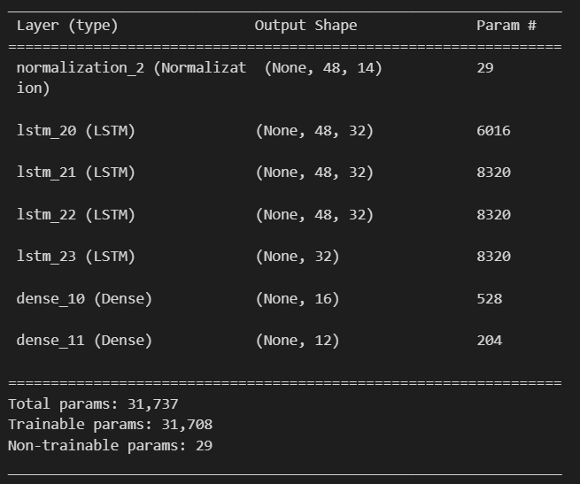
Dự báo bằng LSTM
Xây dựng mô hình
3. Xây dựng model:
Đầu tiên ta sẽ khai báo normalize layer để normalize từng feature trong tập data.
Tiếp theo xây dựng model theo kiến trúc gồm input layer, normalize layer (đã tạo ở trên) và 4 LSTM 32 units, Dense 16 units và Dense cuối cùng là LABEL_SIZE (= 12).
Sau đó sử dụng Adam optimizer và loss là MAE để compile model trước khi train với 30 epoch và learning rate = 10−3

Slide 25
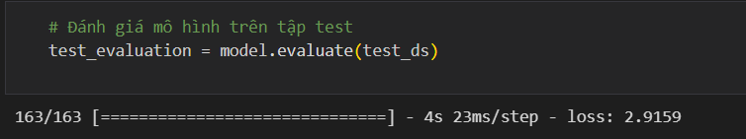
Dự báo bằng LSTM
Đánh giá kết quả
4. Đánh giá kết quả:
Sau khi train xong thì evaluate trên tập test và plot loss của train và validation.

Slide 26
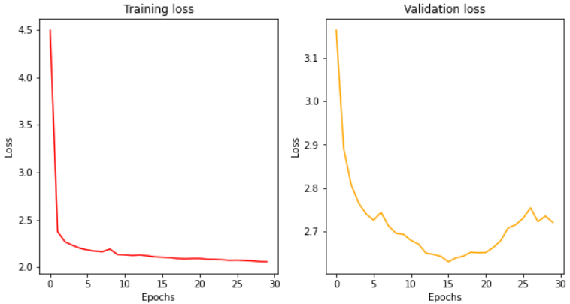
Dự báo bằng LSTM
Đánh giá kết quả
4. Đánh giá kết quả:
Sau khi train xong thì evaluate trên tập test và plot loss của train và validation

Slide 27
Trực Quan
Ý Nghĩa

Slide 28

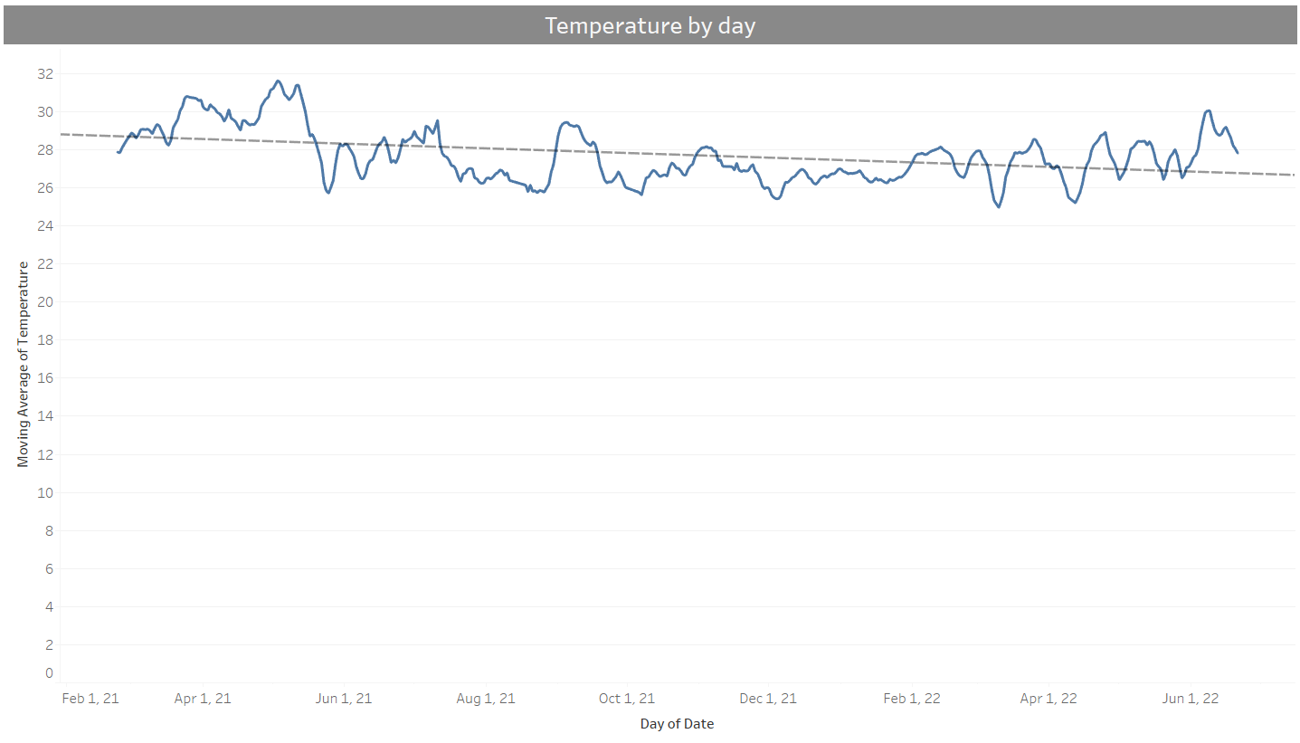
Trực Quan Và Ý Nghĩa
Biểu đồ thể hiện nhiệt độ theo thời gian
Từ biểu đồ và đường xu hướng có thể thấy nhiệt độ đang có xu hướng giảm nhẹ trong từ tháng 2-2021 đến tháng 6-2022.

Slide 29
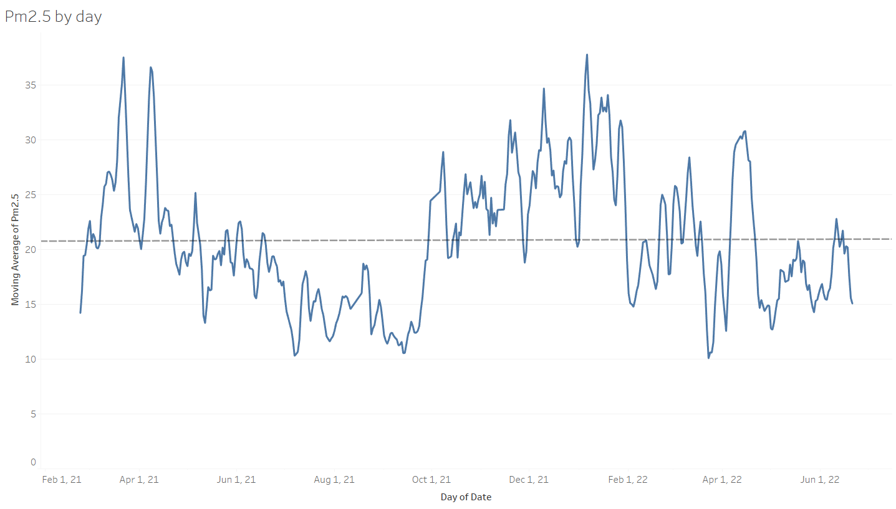
Trực Quan Và Ý Nghĩa
Thể hiện lượng bụi mịn PM2.5 (microgram/ mét khối) có trong không khí theo thời gian.
Nhìn vào biểu đồ và đường xu hướng có thể thấy được lượng bụi Pm2.5 có dấu hiệu tăng nhẹ
Những tháng mà lượng bụi Pm 2.5 thường rơi vào các tháng 1, 2 ,3

Slide 30
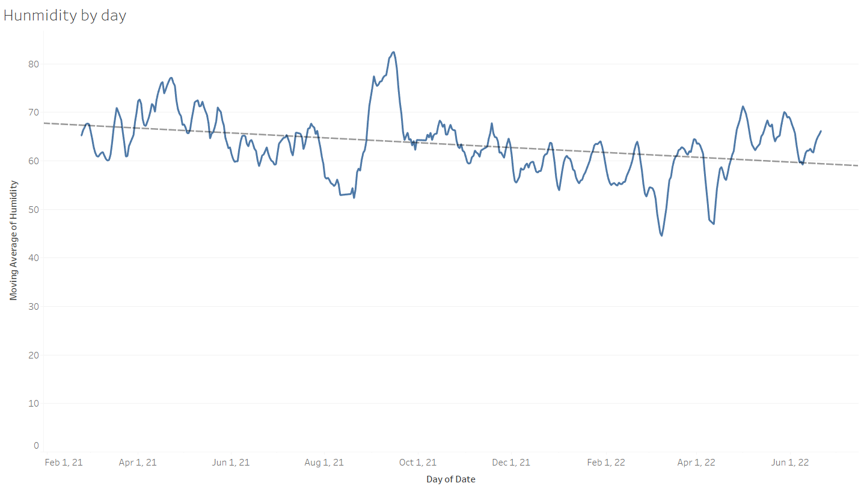
Trực Quan Và Ý Nghĩa
Thể hiện thông tin về độ ẩm theo thời gian
Độ ẩm có xu hướng giảm dần trong khoảng thời gian gần 1 năm.

Slide 31
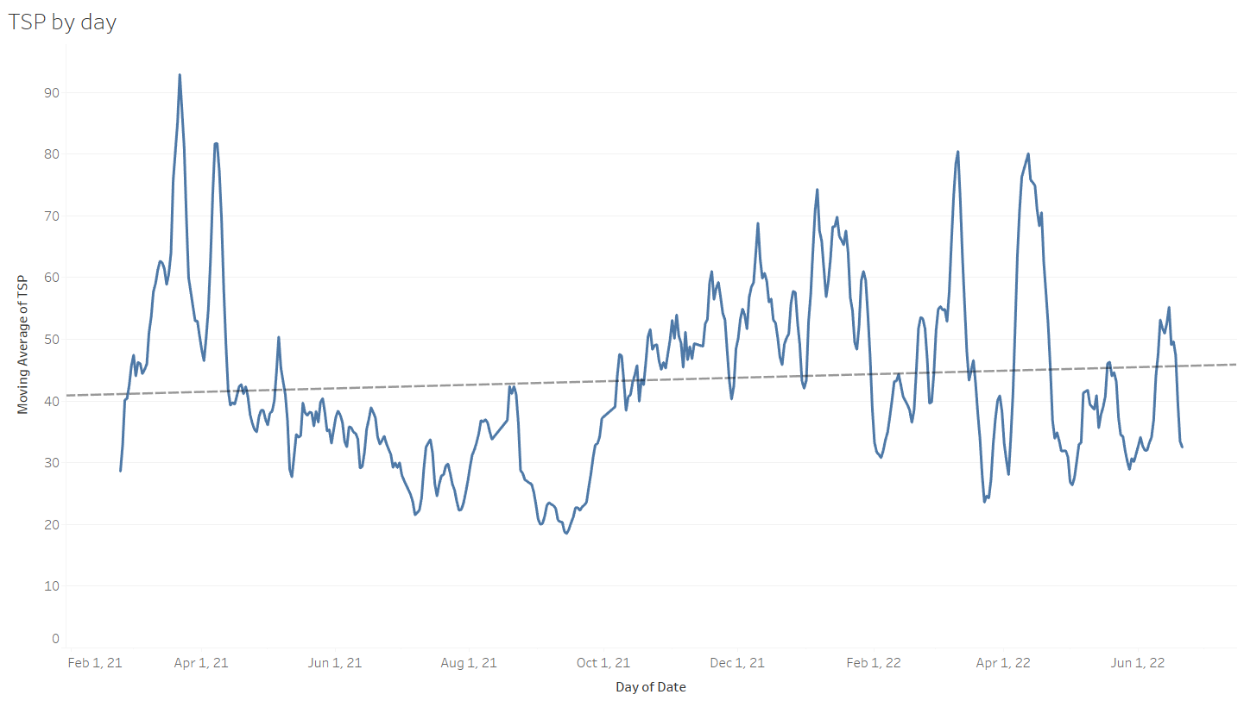
Trực Quan Và Ý Nghĩa
Thể hiện thông tin về lượng bụi mịn có trong không khí theo thời gian
Từ biểu đồ và đường xu hướng có thể thấy, lượng bụi mịn trong không khí có xu hướng tăng theo các ngày trong năm.

Slide 32
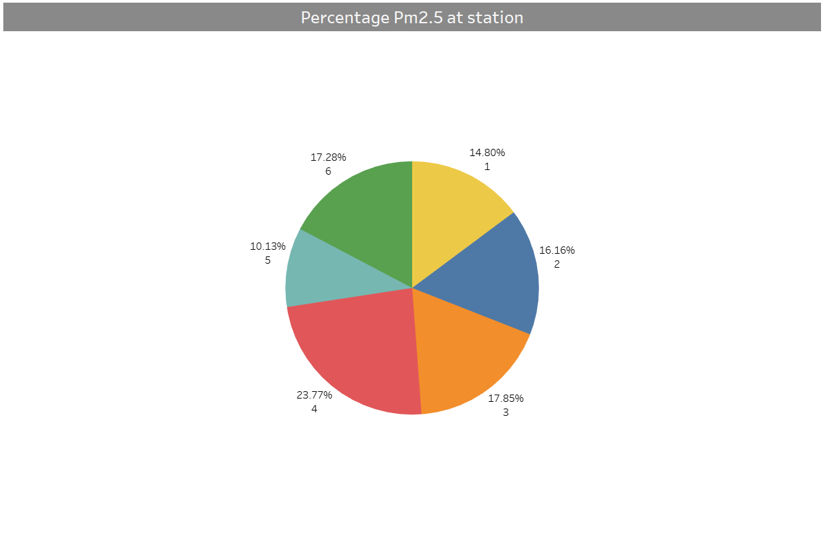
Trực Quan Và Ý Nghĩa
Biểu đồ thể hiện tỉ lệ phần trăm bụi Pm2.5 của các khu vực thu thập dữ liệu.
Nhìn biểu đồ ta có thể thấy được trạm 4 có tỷ lệ bụi cao nhất và thấp nhất là ở trạm 5.
Từ thực tế ta cũng thấy trạm số 4 ở rất gần “Bến xe miền đông cũ“, lưu lượng xe hàng ngày khá đông có thể thấy đây là 1 trong những lý do tại sao tỷ lệ bụi Pm2.5 ở trạm 4 rất cao.
Còn ở trạm 1 là khu vực “Làng đại học” đa phần điện tích là cây nên tỷ lệ bụi Pm2.5 gần như thấp nhất.

Slide 33
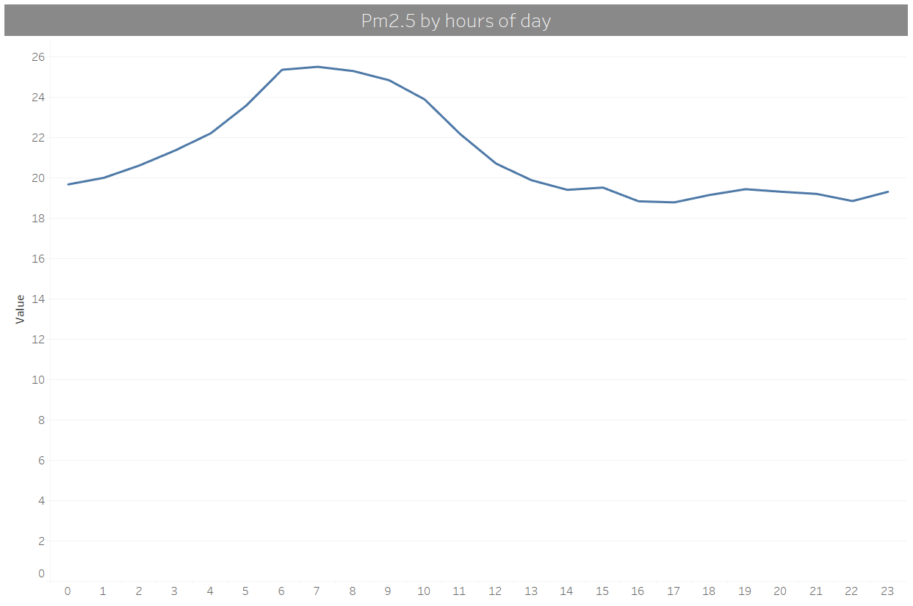
Trực Quan Và Ý Nghĩa
Biểu đồ thể hiện giá trị trung bình theo các giờ trong ngày của Pm2.5
Từ biểu đồ có thể thấy Pm2.5 thường có xu hướng cao vào lúc nửa đêm và sáng sớm đó là các khoảng thời gian gió lặng và hiện tượng “nghịch nhiệt” dễ xảy ra.

Slide 34
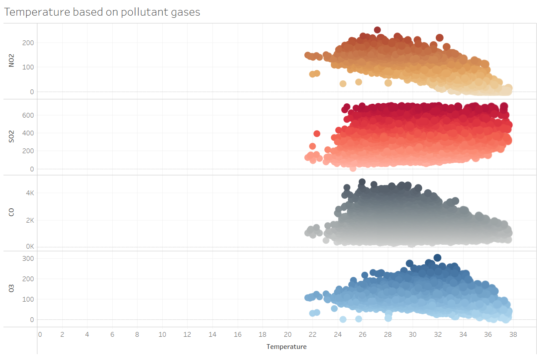
Trực Quan Và Ý Nghĩa
Biểu đồ thể hiện sự tương quan giữa nhiệt độ với các loại khí (NO2, SO2, CO, O3).
Nhiệt độ càng cao thì phần lớn các khí có xu hướng giảm nhưng SO2 thì giữ nguyên ở mức cao. Điều này cho thấy, khi nhiệt độ tăng thì lượng ô nhiễm về SO2 cũng tăng.

Slide 35
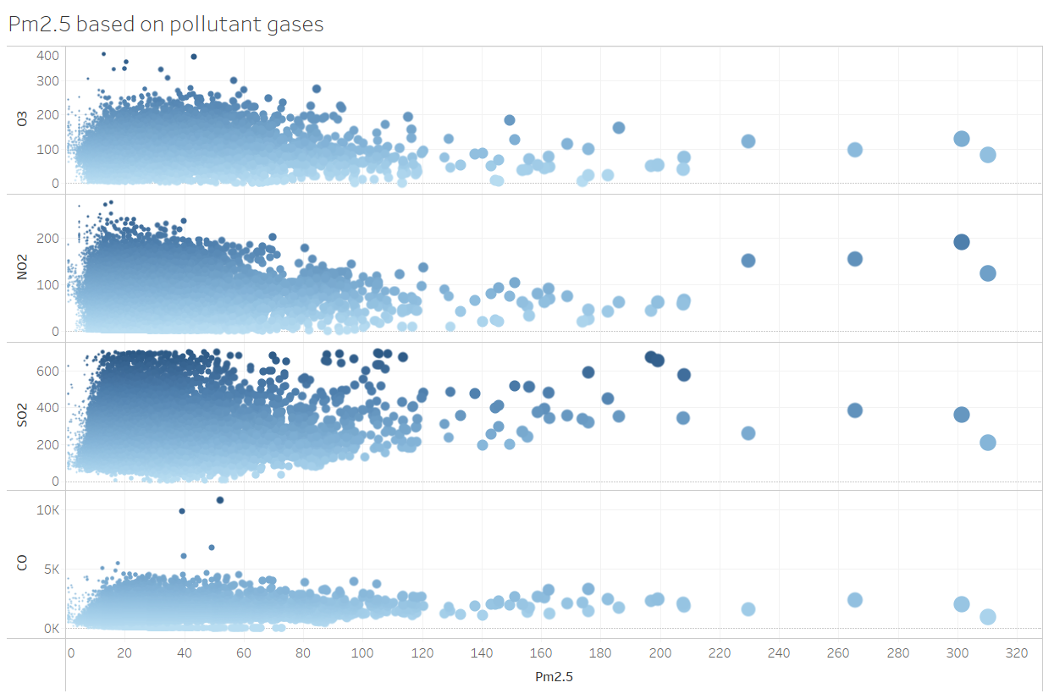
Trực Quan Và Ý Nghĩa
Sự tương quan giữa bụi mịn PM2.5 và các loại khí (CO, SO2, NO2, O3).
Khi PM2.5 tăng cao thì SO2, NO2 có giảm nhưng vẫn ở mức cao, còn O3 với CO thì giảm hẳn xuống mức thấp.
Lượng bụi mịn PM2.5 thường đi kèm với NO2 và SO2.

Slide 36
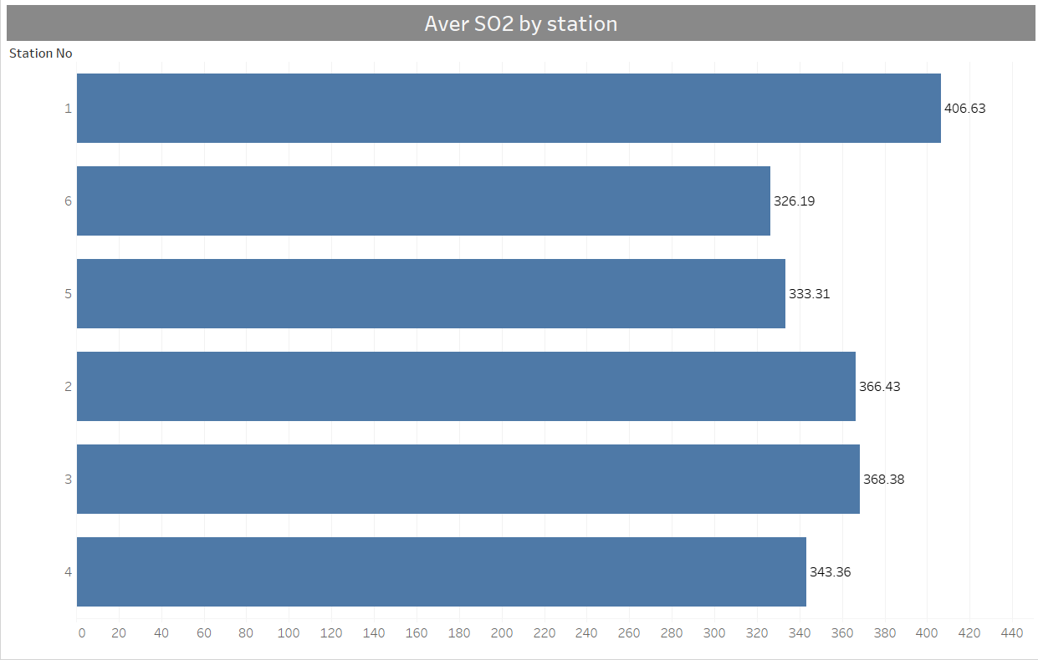
Trực Quan Và Ý Nghĩa
Lượng SO2 được đo ở các trạm.
Lượng SO2 được đo ở các trạm không đồng đều với nhau, cụ thể lượng SO2 nhiều nhất ở trạm 1 và thấp nhất là ở trạm 6.

Slide 37
Dashboard

Slide 38

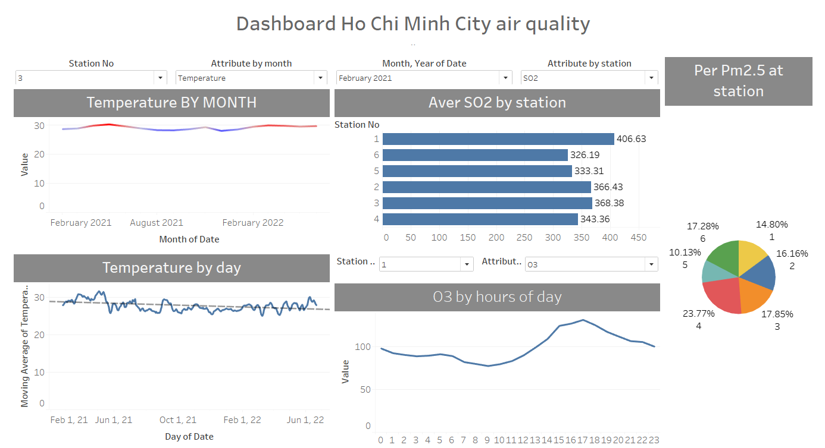
Dashboard
Xem thêm về dashboard tại: source

